Slide 1
COLEGIADO ESTADUAL DE GESTORES MUNICIPAIS DE CONVÊNIOS
A IMPORTÂNCIA DO PAPEL DESEMPENHADO PELO GESTOR MUNICIPAL DE CONVÊNIOS NOS MUNICÍPIOS CATARINENSES

Slide 2
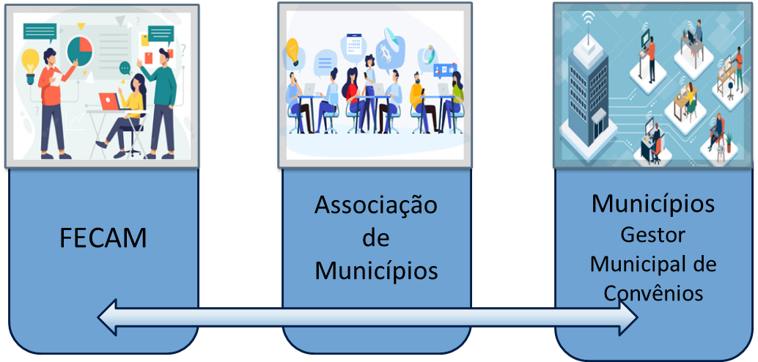
O Desafio da Captação de Recursos nas
Gestões Públicas Municipais de SC

Slide 3
De onde viemos...
OFICIO EMBAIXO DO BRAÇO
O GMC DA CAIXA
O GURI DO COMPUTADOR
COMO FUNCIONA?!...
ALGUÉM QUE FAZ O “PROJETINHO”

Slide 4
EM BUSCA DO CAMINHO...

Slide 5
FOMOS DESAFIADOS A ENCONTRAR O CAMINHO...
* PLATAFORMA + BRASIL
* SIMEC, SIMOB, SIGTV, SIGEF
* TODOS OS PROGRAMAS QUE TEMOS QUE TRABALHAR DENTRO DA GESTÃO DE CONVÊNIOS E CONTRATOS DE REPASSE
* ATENDIMENTO A LEGISLAÇÃO VIGENTE
* MUITAS HORAS DEDICADAS A LEITURA

Slide 6
CHEGAMOS ?
O RECONHECIMENTO
* A FIGURA DOS PREFEITOS (AGENTE POLÍTICO)
* DA FIGURA DO GESTOR (AGENTE TÉCNICO)
* DO TRABALHO DE GESTÃO DE CONVÊNIOS
* DA CAPTAÇÃO DE RECURSOS (POLITICO E TÉCNICO)

Slide 7
PARA ONDE VAMOS...

Slide 8
FATORES EXTERNOS E INTERNOS (REDE DE RELACIONAMENTOS - VOCÊ NÃO TRABALHA SOZINHO)

Slide 9
FATORES EXTERNOS E INTERNOS (REDE DE RELACIONAMENTOS - VOCÊ NÃO TRABALHA SOZINHO)

Slide 10
Qual deve ser o papel do gestor da política pública de Assistência Social?
Ao gestor público, responsável pelo comando único, são delegadas funções de articulação, planejamento, coordenação, negociação, monitoramento e avaliação dos serviços socioassistenciais desenvolvidos, em sintonia com as instâncias federativas que integram o sistema de operação e controle social.

Slide 11
A Gestão do Sistema Único de Assistência Social (Suas), é a responsável pelo aprimoramento da gestão da Política de Assistência Social, planejando, articulando, monitorando e avaliando as ações propostas, assessorando tecnicamente as ações propostas pelos municípios.

Slide 12
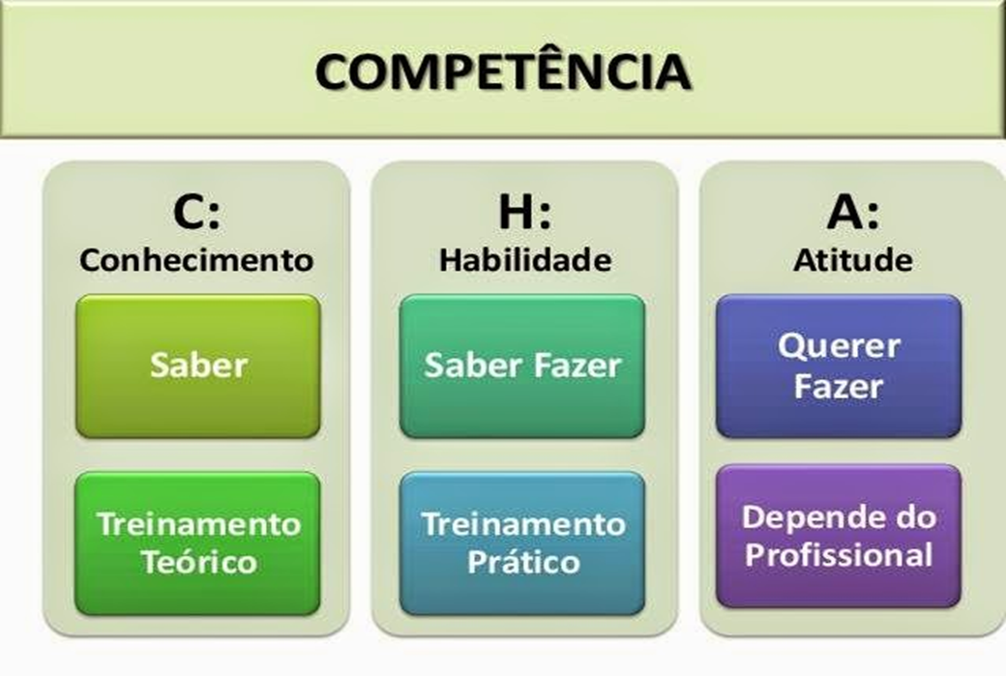
QUEM PRECISAMOS SER... Desafio do CHA

Slide 13
O DESAFIO DA ESTRUTURAÇÃO DO SETOR NAS PREFEITURAS 1º entendimento do gestor 2º Estruturação do setor 3º Se tornar notório e necessário para toda a estrutura

Slide 14
Seu município tem Gestor Municipal de Convênios – GMC? É funcionário do município, prioritariamente efetivo? Ele participa de reuniões, no gabinete do prefeito?
Qual o Papel Desempenhado pelo Gestor Municipal de Convênios no seu município?

Slide 16
O GMC é responsável por relacionar-se com a Mandatária da União (Caixa Econômica Federal), com os Ministérios, Secretarias de Estado, Núcleo de Gestores de Convênios, os Fundos de Educação, de Saúde, de Assistência Social, com os agentes financeiros, e interagir internamente na Prefeitura com todas as Secretarias, Fundações, Autarquias, envolvidas no processo, visando o bom andamento das operações com recursos da União, do Estado e dos Agentes Financeiros.

Slide 17
PORTARIA INTERMINISTERIAL Nº 424, DE 30 DE DEZEMBRO DE 2016
Art. 22. São requisitos para a celebração de convênios e contratos de repasse, a serem cumpridos pelo convenente:
VII - existência de área gestora dos recursos recebidos por transferência voluntária da União, com atribuições definidas para gestão, celebração, execução e prestação de contas, com lotação de, no mínimo, um servidor ou empregado público efetivo, em cumprimento ao Acórdão nº 1.905, de 2017, do Plenário do Tribunal de Contas da União, comprovada mediante declaração do chefe do Poder Executivo ou do secretário de finanças;

Slide 18
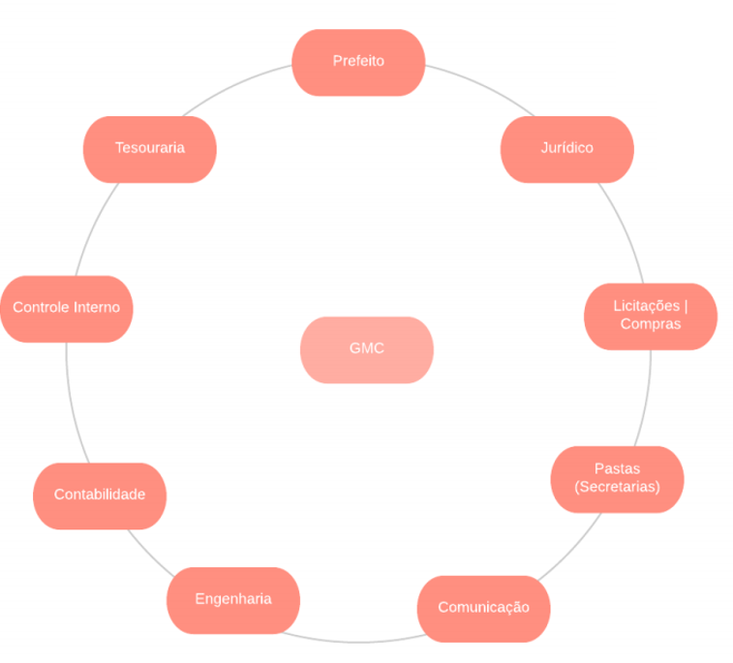
O Setor de Convênios e Captação de Recursos é um órgão centralizador das necessidades e das demandas por projetos de todas os órgãos municipais, assim como quem irá atender e responder a maioria dos órgão externos
Órgãos Externos:
Ministérios;
FNDE;
FUNASA; F. Nacional de Saúde;
Secretarias Estaduais;
CAIXA, BB, BADESC; BRDE; BNDES;
Assembleia Legislativa;
Congresso Nacional;
Órgãos Ambientais;
Fornecedores; Empreiteiras;
Órgãos de controle externo;
Entre Outros

Slide 19
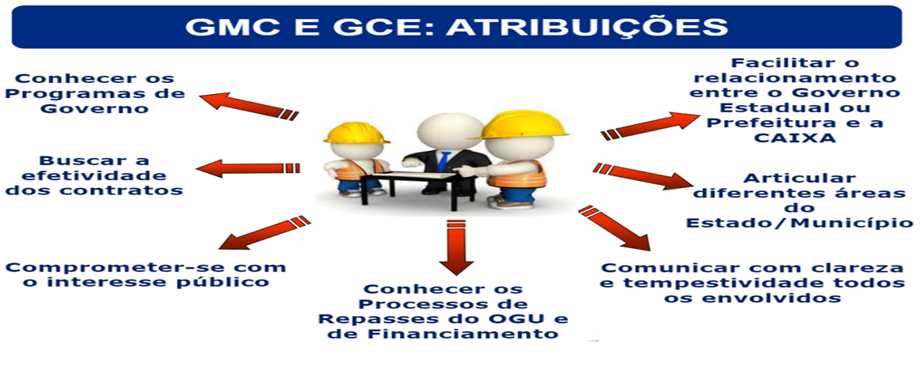
A Caixa é um dos principais agentes de gestão de recursos federais e de linhas de crédito e é assim que ela vê o Gestor Municipal e Estadual de Convênios

Slide 20
Visando melhorar a estrutura e o reconhecimento do setor da Gestão de Convênios dos municípios de catarinenses, a FECAM – Federação de Consórcios, Associações e Municípios de Santa Catarina, através do Colegiado Estadual de Gestores Municipais de Convênios de Santa Catarina – GEGMC/SC realizou uma pesquisa.
Somos 295 municípios e 220 responderam 30 perguntas e destacamos algumas respostas, na sequência.

Slide 22
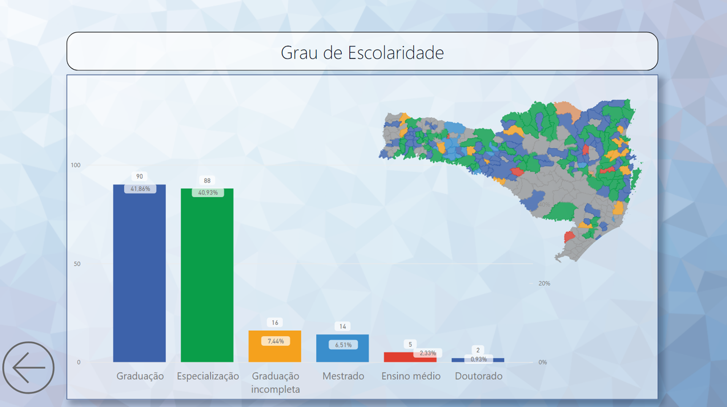
Muito Obrigado

Slide 23
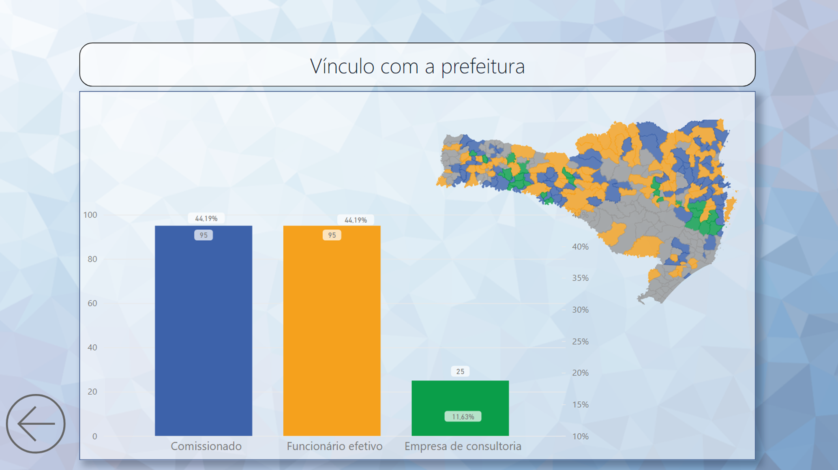

Slide 24
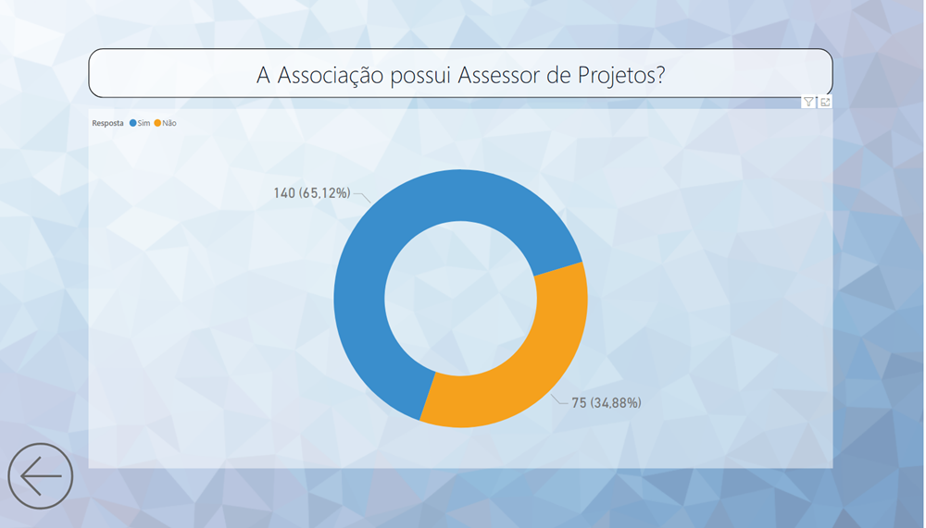
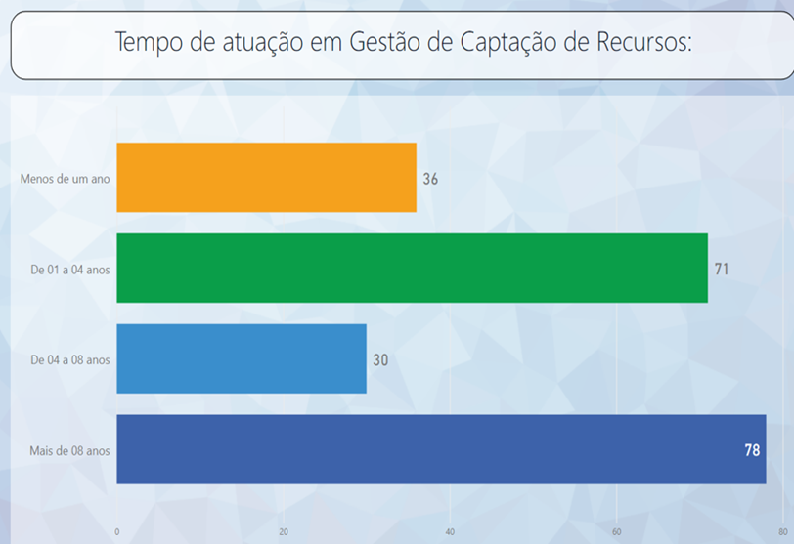

Slide 25
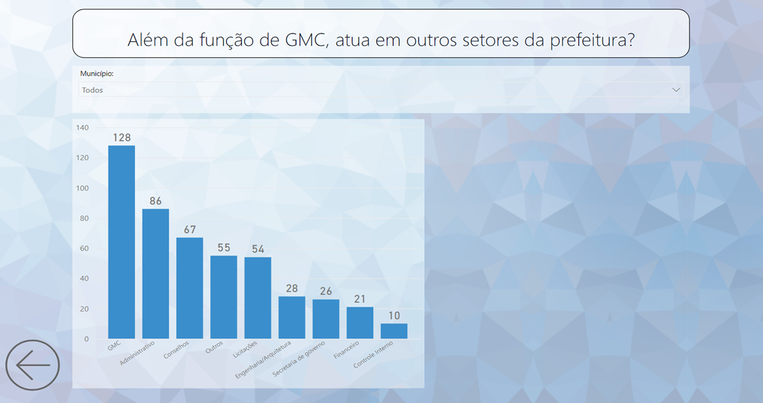
Muito Obrigado

Slide 26
Muito Obrigado

Slide 27
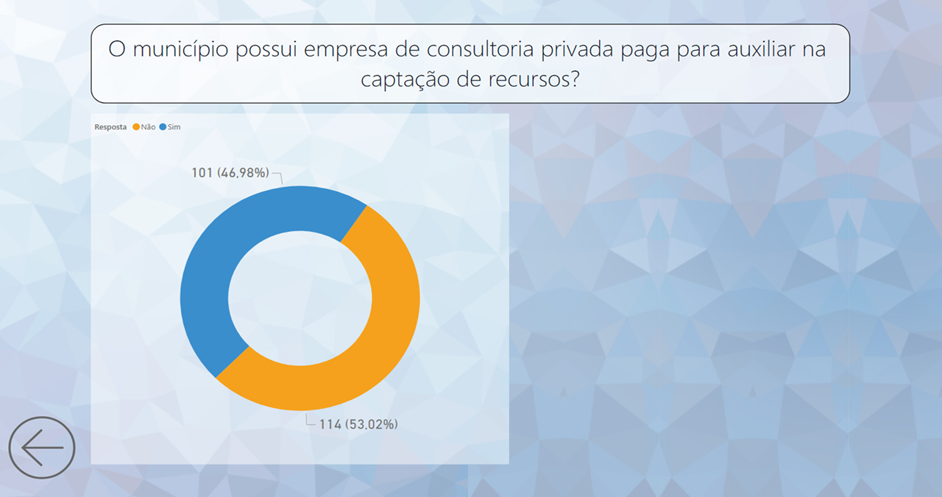
Muito Obrigado

Slide 28
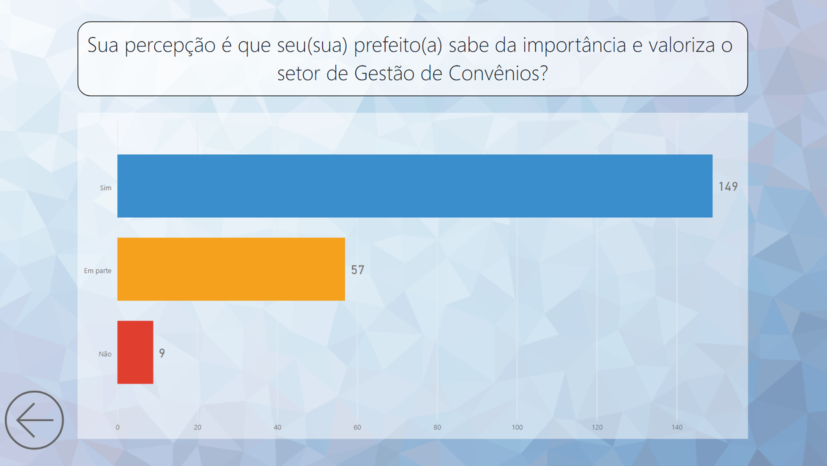
Muito Obrigado

Slide 29
Muito Obrigado

Slide 30
FAÇA DIFERENÇA PARA MELHOR NA VIDAS DAS PESSOAS.

Slide 31
OBRIGADA!
COMACSC, SETEMBRO/2022

